Slide 1
REGIONES NEA Y NOA
OBJETIVOS:
DIFERENCIAR ECOSISTEMAS Y AGROECOSISTEMAS DE ESTAS REGIONES
ANALIZAR LOS CIRCUITOS PRODUCTIVOS MAS IMPORTANTES, LOS AGENTES QUE INTERVIENEN

Slide 2
Regiones productivas de la Argentina
Región NEA

Slide 3
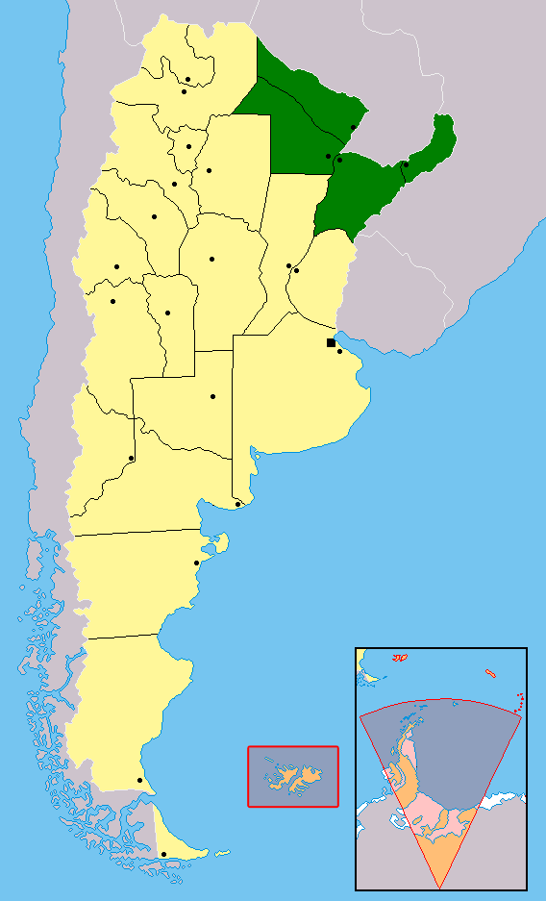
Provincias que componen el NEA
Misiones
Formosa
Chaco
Corrientes.

Slide 4
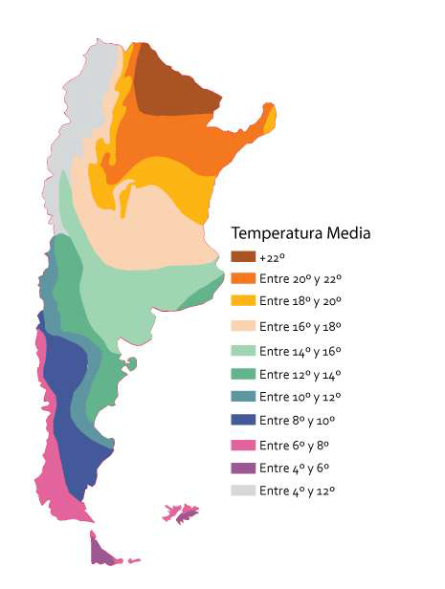
Isohietas e isotermas

Slide 5
ECOSISTEMAS

Slide 6
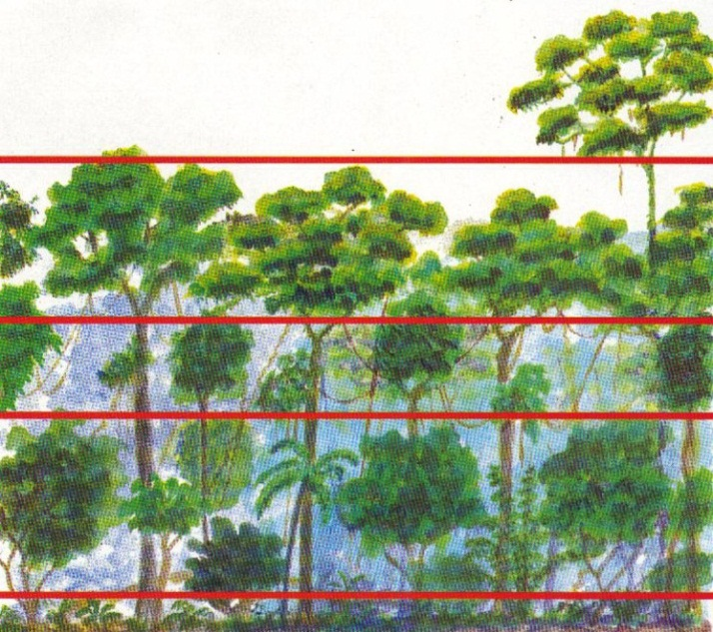
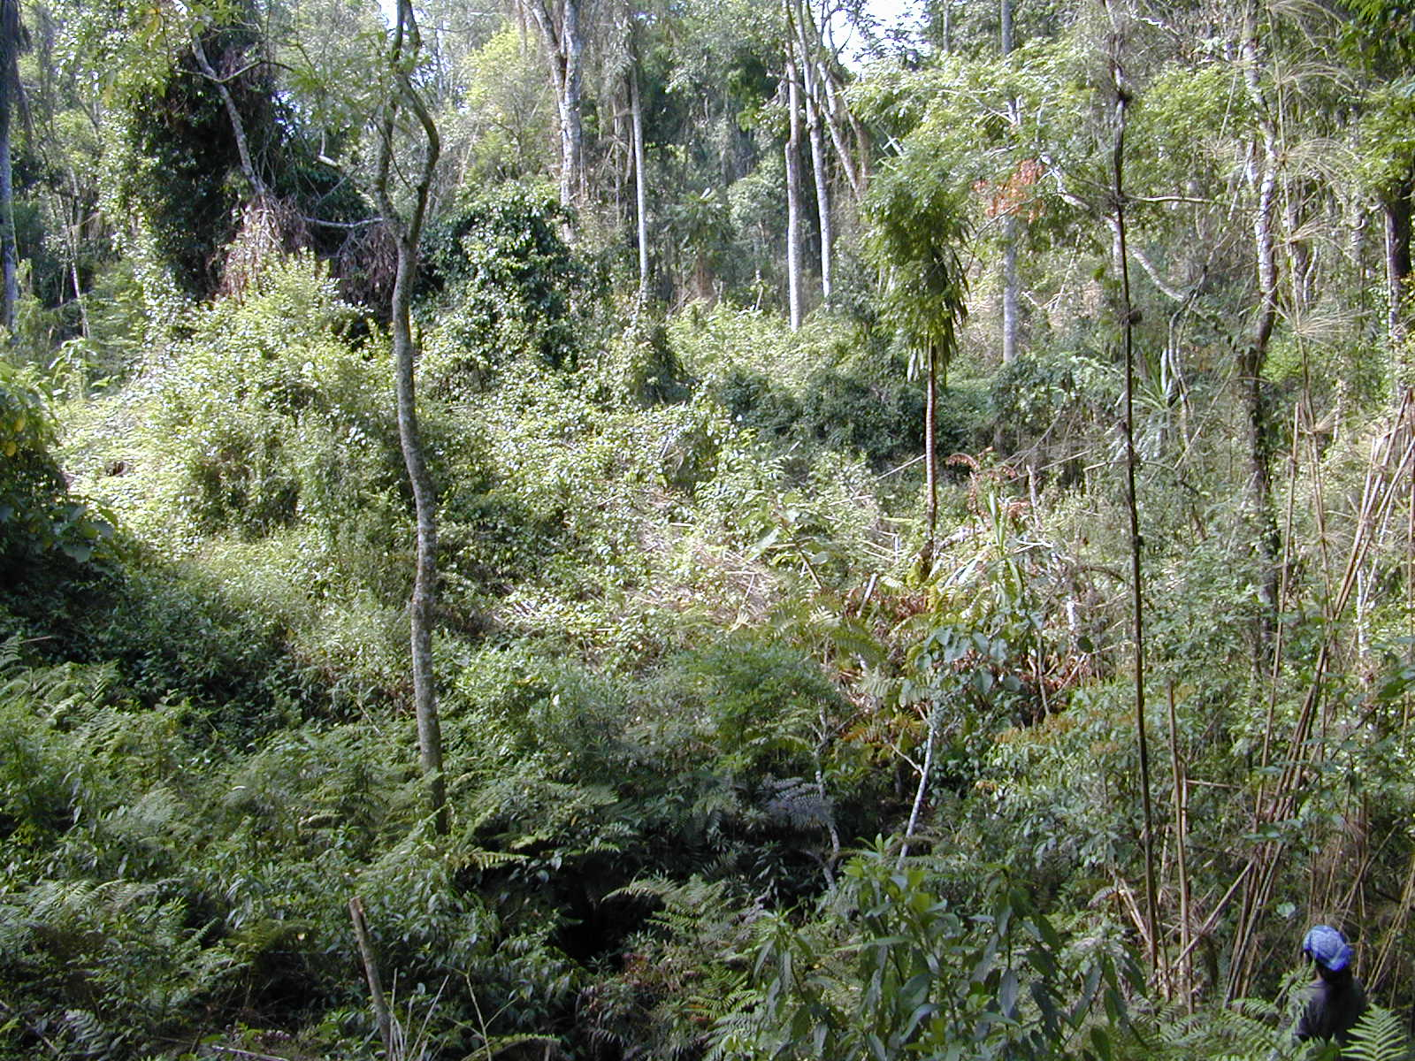
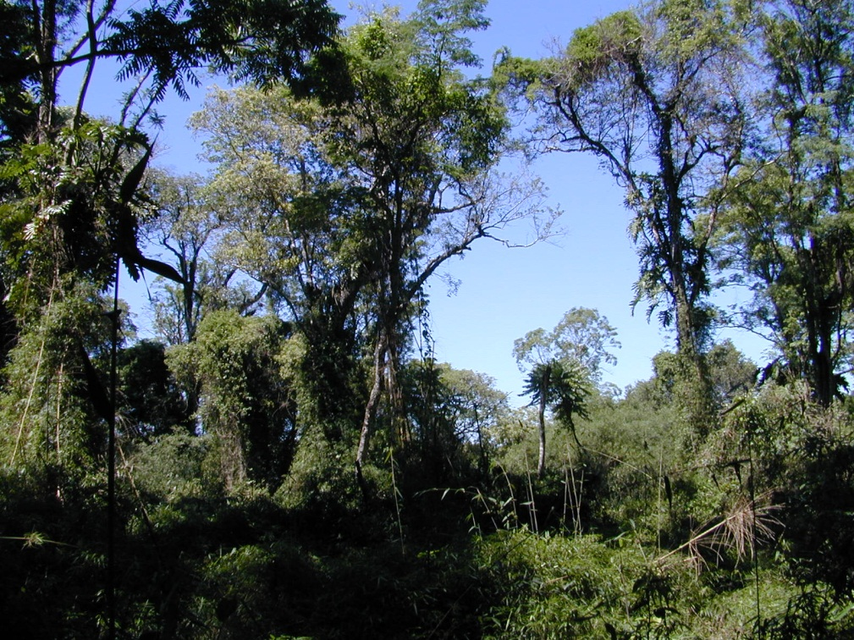
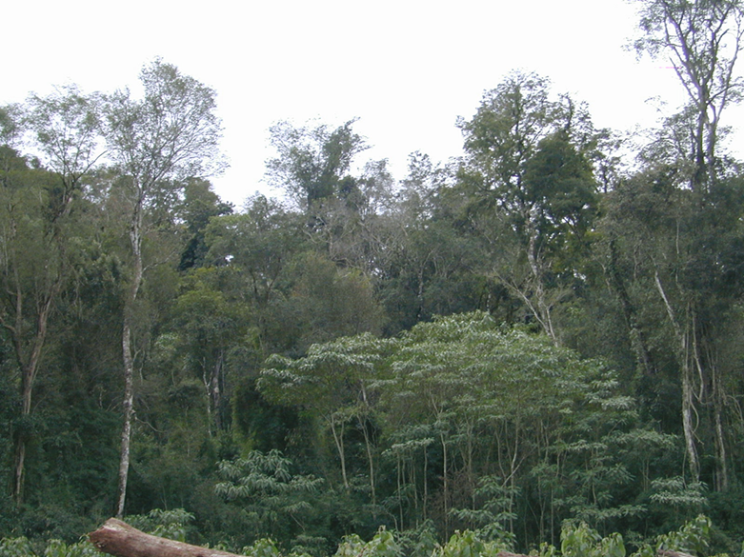
SELVA

Slide 7
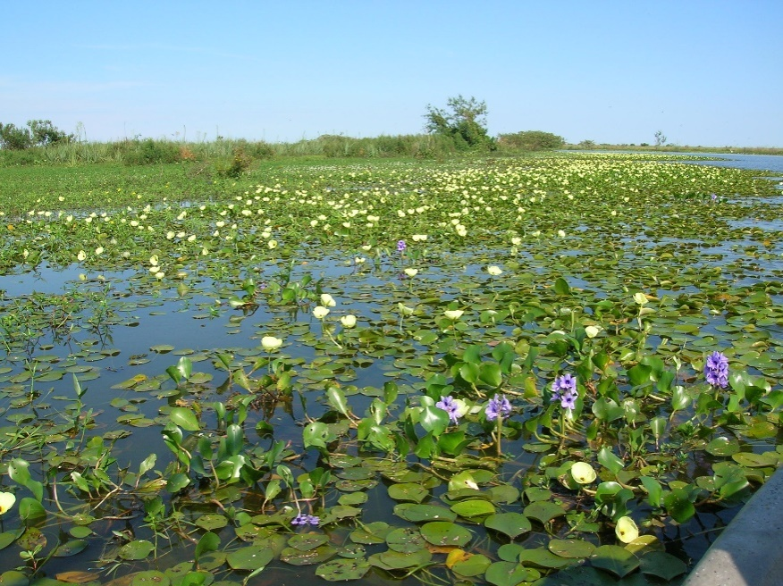
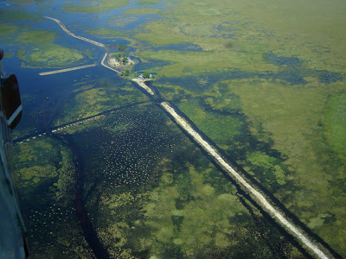
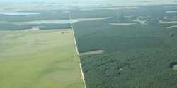
ESTEROS

Slide 8
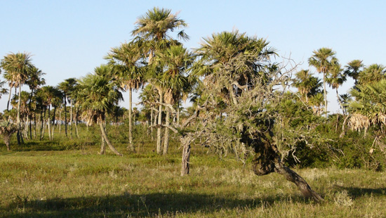
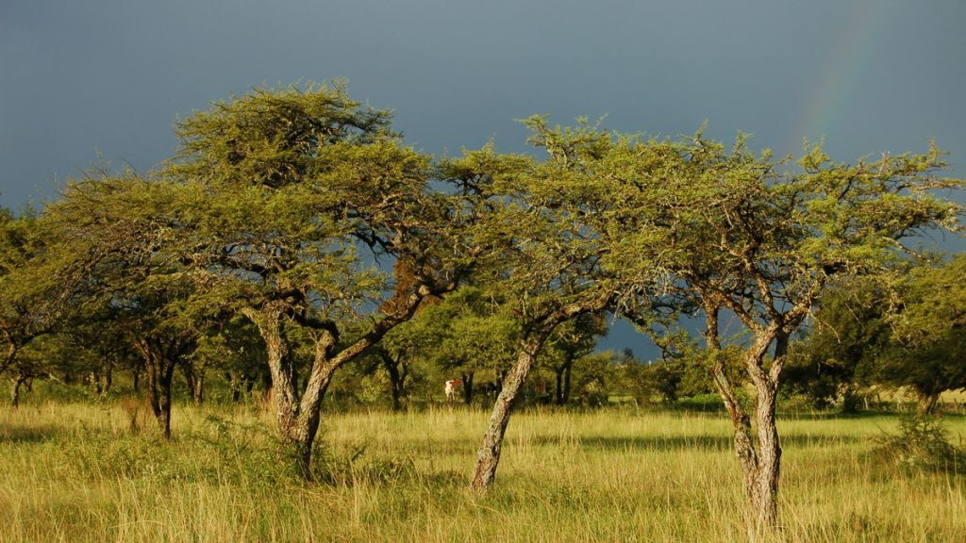
Espinal
Palmares
Algarrobo
el caldén
y el ñandubay

Slide 9
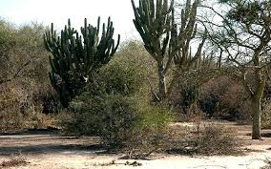
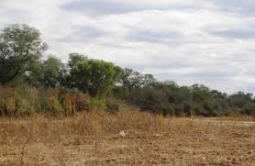
Vegetación: Parque Chaqueño
Quebracho colorado

Slide 10
CONSTRUCCION SOCIAL DEL ESPACIO
Evolución histórica
Pueblos originarios
Periodos : modelo agroexportador; periodo de algodón y auge de otros cultivos industriales//organismos reguladores (tabaco, algodón,yerba mate ),avance de la agricultura y de la ganadería

Slide 11
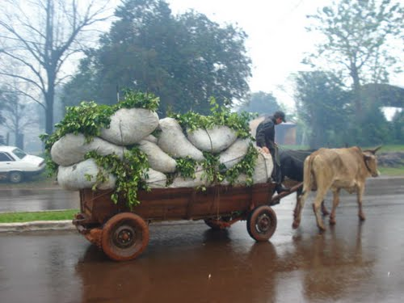
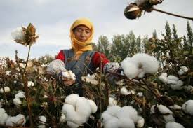
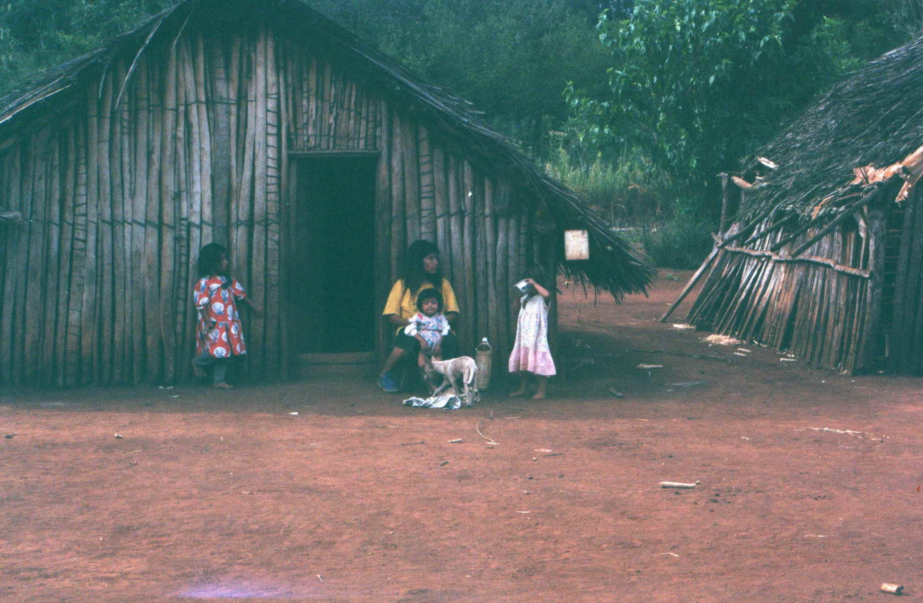
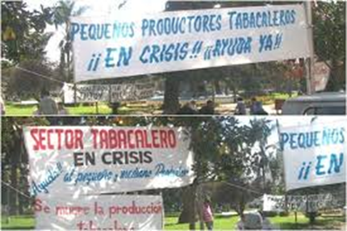
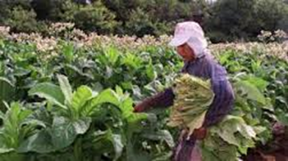
Productores minifundistas y familiares

Slide 12
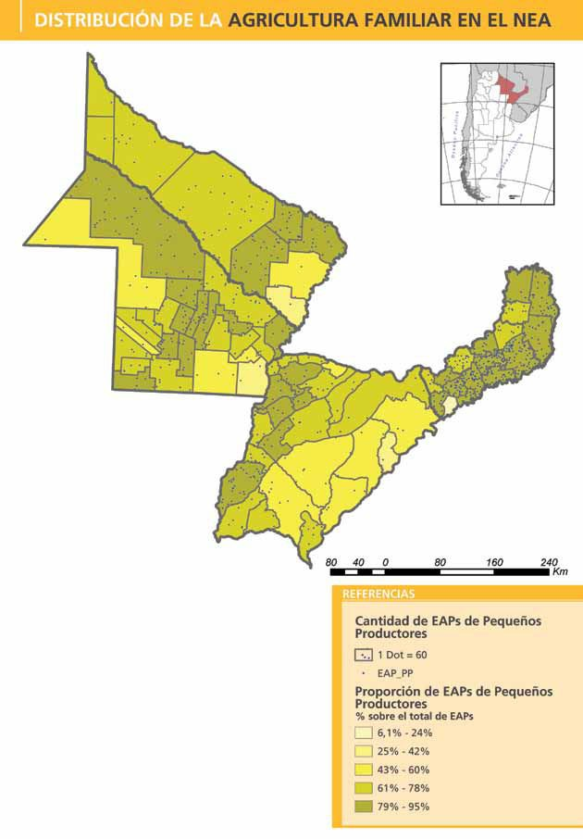

Slide 13
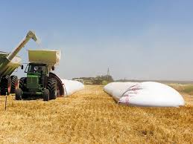
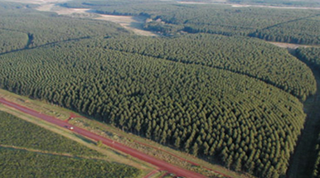
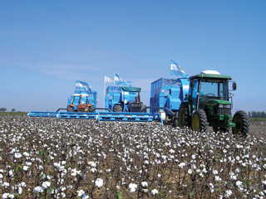
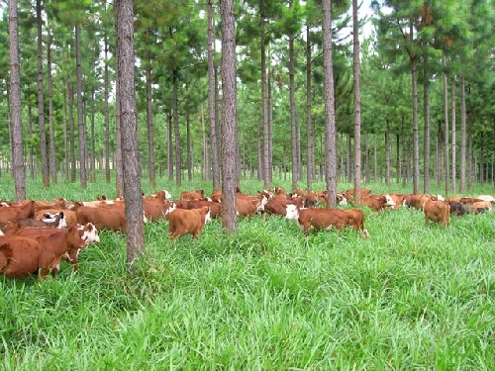
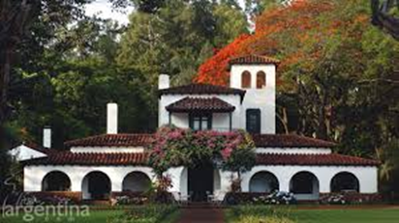
Productores empresariales

Slide 14
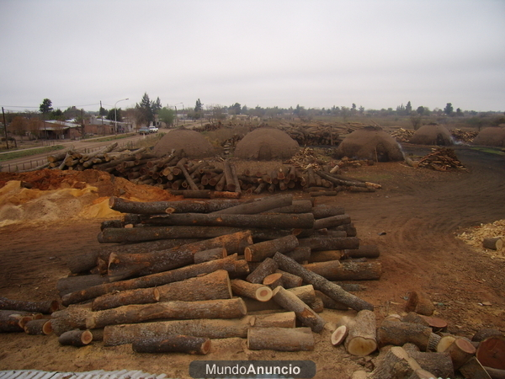
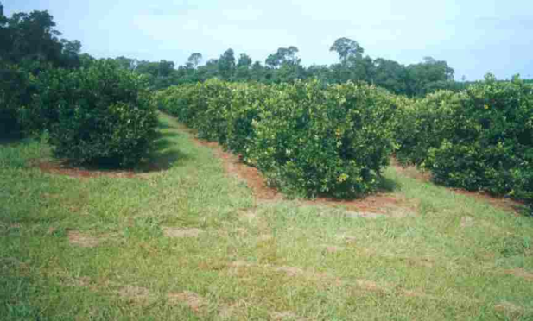
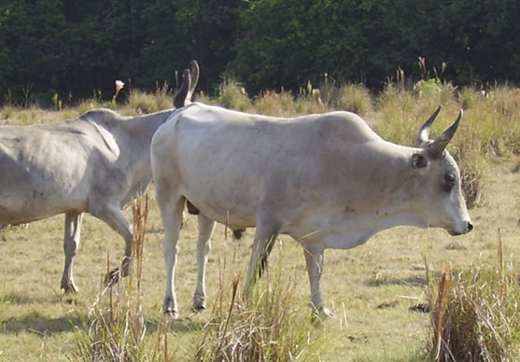
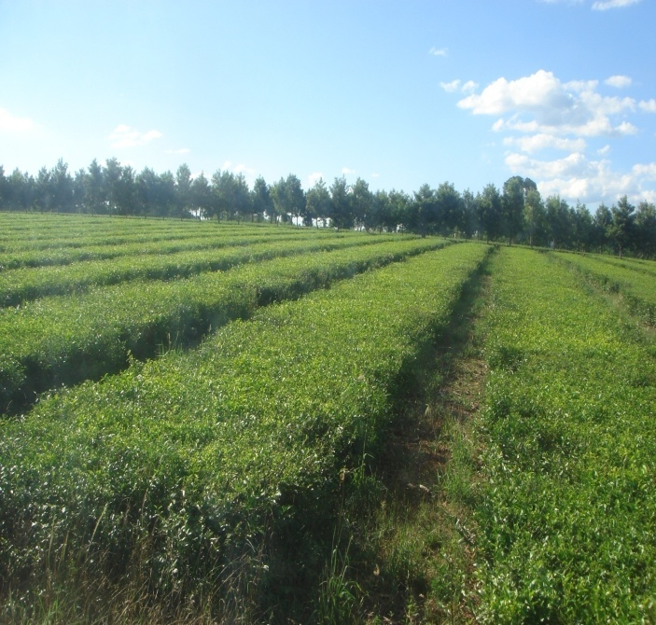
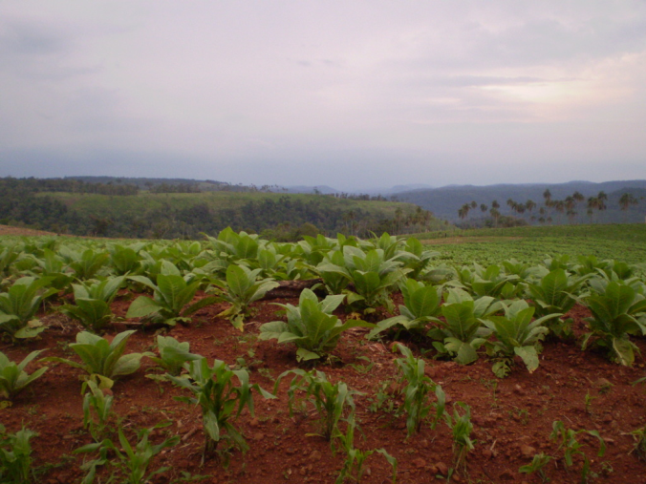
Producciones Regionales Tradicionales
Bosque nativo
Algodón
Yerba Mate
Tabaco
Ganadería de monte
Té

Slide 15
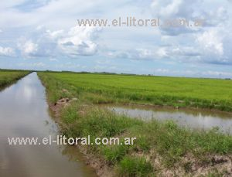
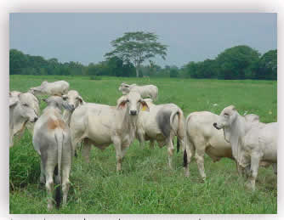
Producciones últimos 20 años, en expansión
Soja
Plantaciones Forestales (Pinos y Eucaliptus)
Ganadería de Cruza en pasturas subtropicales
Arroz
Sistemas silvopastoriles

Slide 16
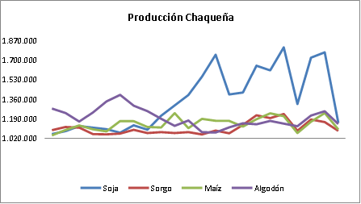
Producción en Chaco

Slide 17
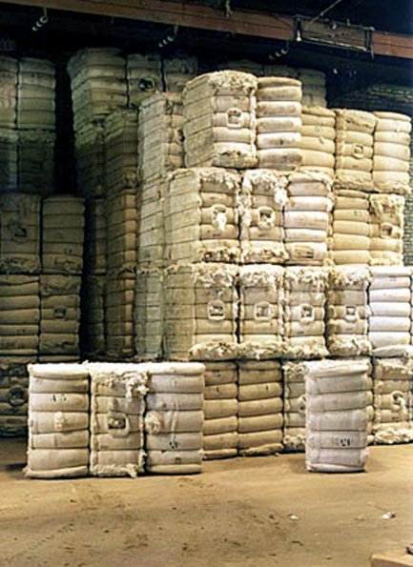
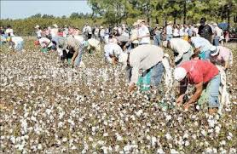
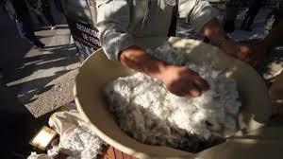
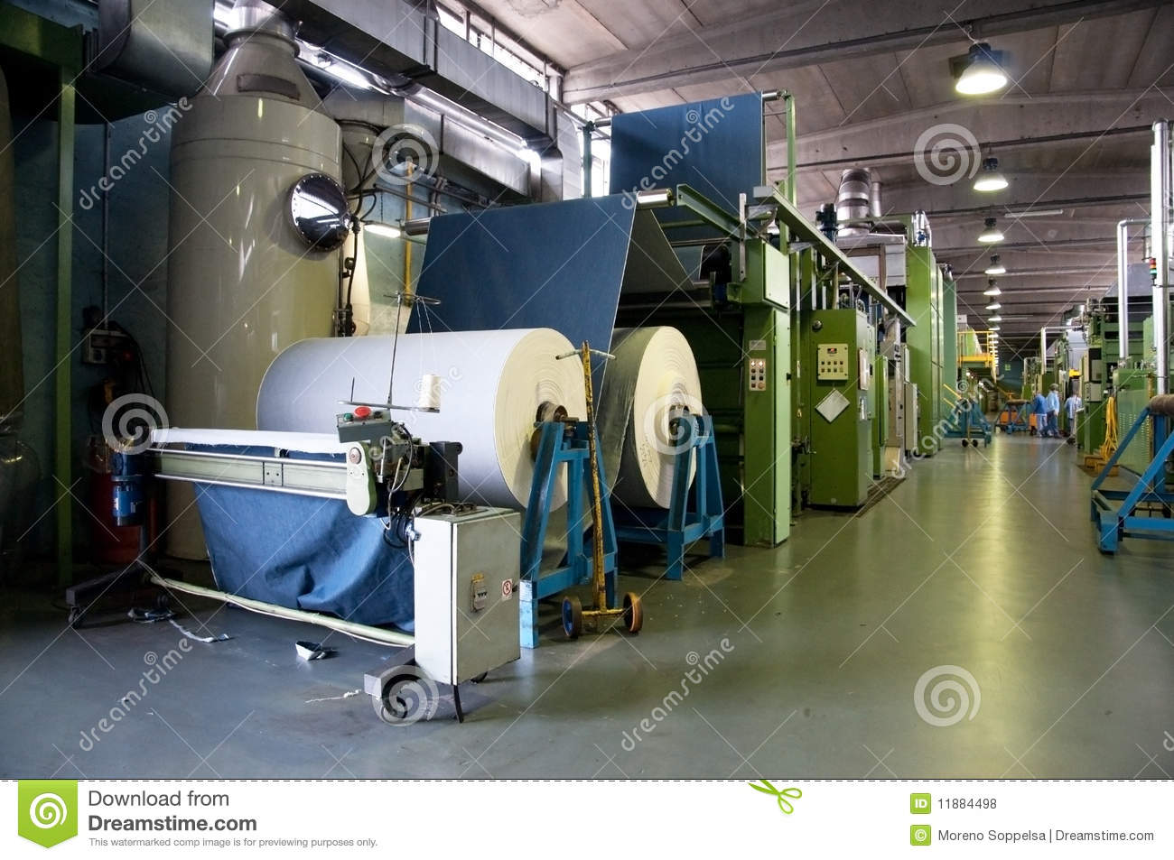
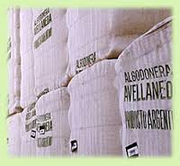
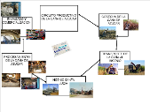
CIRCUITO DEL ALGODON

Slide 18
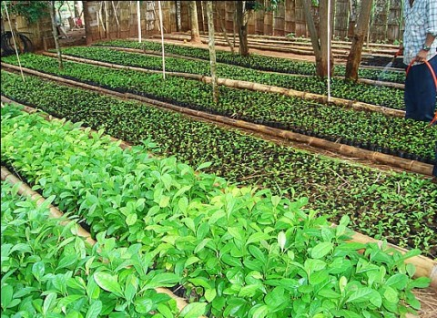
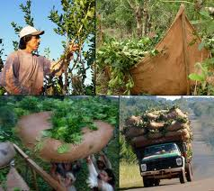
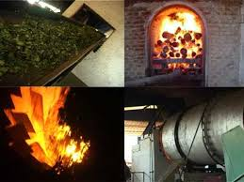
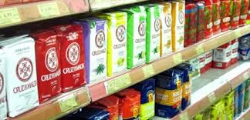
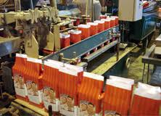
Yerba mate

Slide 19
Circuito de la Yerba Mate

Slide 20
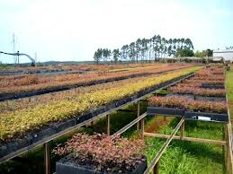
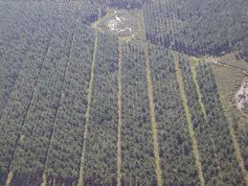
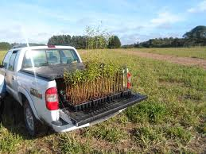
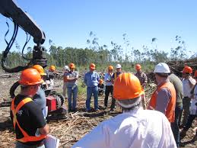
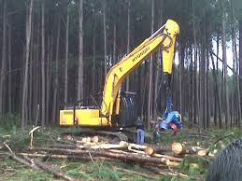
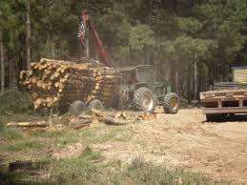
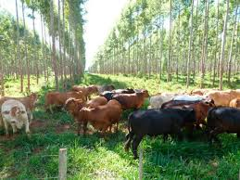
Circuito Foresto-Industrial

Slide 21
La cadena Foresto Industrial está constituida centralmente por tres subsistemas: Madera y sus manufacturas, Pasta y Papel y Muebles de Madera
P_{P}r_{r}o_{o}d_{d}u_{u}c_{c}c_{c}i_{i}ó_{ó}n_{n} P_{P}r_{r}i_{i}m_{m}a_{a}r_{r}i_{i}a_{a}
1₁º_{º} I_{I}n_{n}d_{d}u_{u}s_{s}t_{t}r_{r}i_{i}a_{a}l_{l}i_{i}z_{z}a_{a}c_{c}i_{i}ó_{ó}n_{n}
2₂º_{º} I_{I}n_{n}d_{d}u_{u}s_{s}t_{t}r_{r}i_{i}a_{a}l_{l}i_{i}z_{z}a_{a}c_{c}i_{i}ó_{ó}n_{n}
C_{C}o_{o}n_{n}s_{s}u_{u}m_{m}o_{o}
B_{B}o_{o}s_{s}q_{q}u_{u}e_{e}
P_{P}r_{r}o_{o}d_{d}u_{u}c_{c}c_{c}i_{i}ó_{ó}n_{n} d_{d}e_{e} m_{m}a_{a}d_{d}e_{e}r_{r}a_{a}
Nativo
Extractivas
Tanino y resinas
Industrial y Exportación
Nativo
Leña, carbón y postes
Doméstico, industrial y exportación
o
d
a
t s
Fore
Madera aserrada, tableros, compensado
Construcción civil, muebles y varios
Viviendas, doméstico, industrial y exportación
Forestado
Rollos de madera
Pasta celulósica y papel
Gráfica, editorial y envase
Doméstico, industrial y exportación
Fuente: SEPYME, Perfil de la cadena Foresto Industrial, 2002
- 3 -

Slide 22
Otros circuitos productivos
Frutos Tropicales: Banana, Mango, Ananá, etc.
Cítricos y hortícolas
Cítricos: predominantemente naranjas y mandarinas- 54% de la superficie cultivada del país
producción hortícola
pimiento y tomate, en contra estación

Slide 23
ALGUNAS PROBLEMATICAS
Deforestación/manejo del bosque nativo
Contaminación/industria papelera
Avance agricultura/ despoblamiento/pobreza
Tenencia de la tierra, reclamo de comunidades originarias
Concentración de la producción
Ambientales por avance de la agricultura

